Slide 1
Química
Profesor: Bastián Cárdenas G
Reacción química
3º Medio
E-mail: bastiancardenasnumancia@gmail.com

Slide 2
Ruta
Objetivos de aprendizaje
Análizar las reacciones químicas en base a la ley de conservación de la materia.
Comprender los distintos métodos de balance de reacciones químicas.
Reacciones químicas
Estados
Método de tanteo
Método algebraico
Cierre de la clase

Slide 3
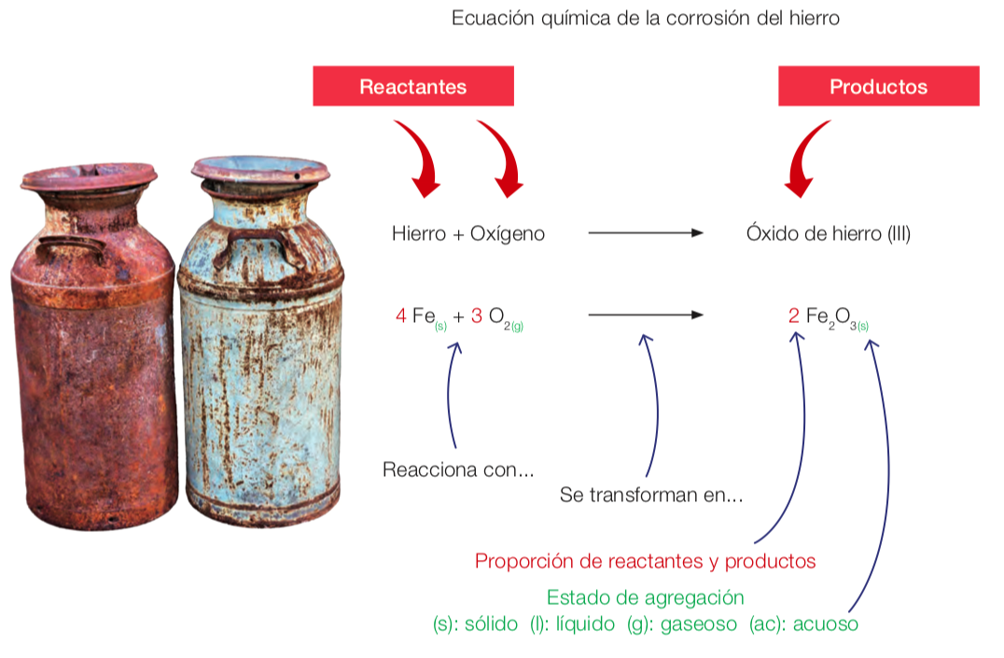
Reacción química

Slide 4
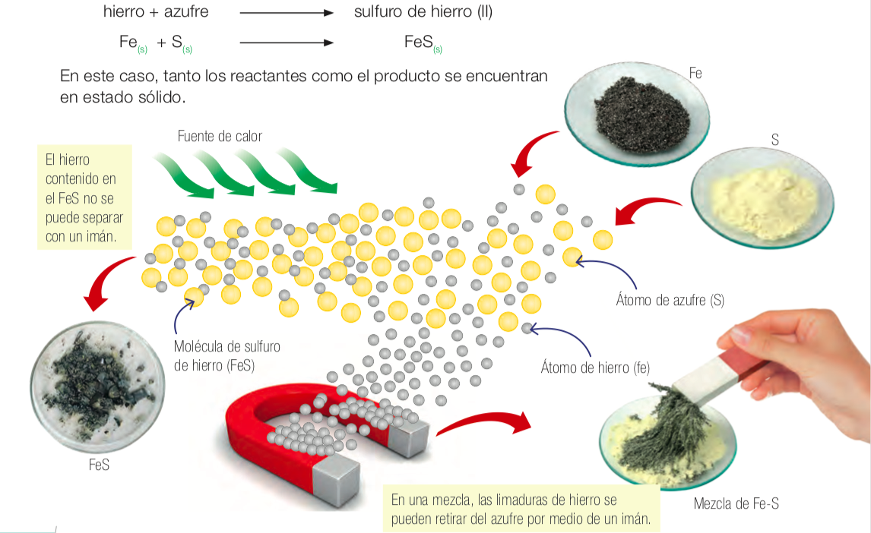
Estados

Slide 5
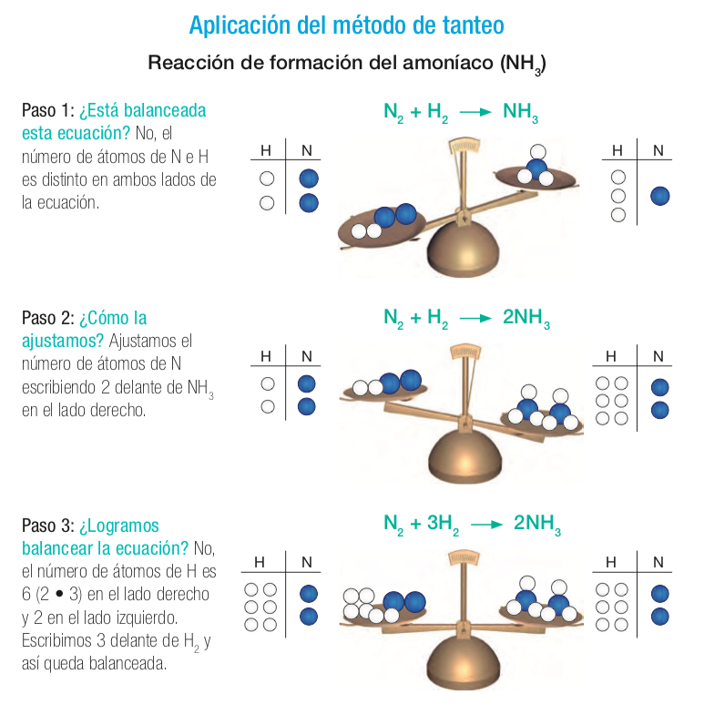
Tanteo

Slide 6
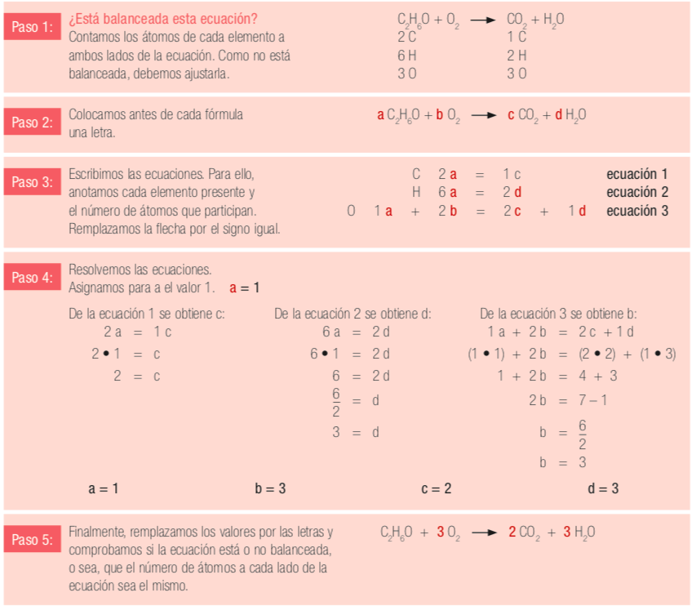
Algebraico

Slide 7
El genio se hace con un 1% de talento, y un 99% de trabajo. Albert Einstein
Ya pronto nos volveremos a encontrar, un abrazo gigante a la distancia
No se olviden de ponerse al día con las actividades pendientes.

